Slide 1

Lab Book 1.0. Waveguides
Student: Lidia Tórtola Juan y Raúl Salido Calatayud

Slide 2
Instructions General
SCRIPTS
From GitHub →
Fork the repo: https://github.com/cccanvas-upv/cifoin-lab1.git
Clone the repo using VSCode
Run the Jupyter Notebook:
WAVEGUIDES_Student.ipynb
W (width)
W (width)
Core
Core
h_core
h
(height)
Cladding
Cladding
Slab
h_slab
deep waveguide
shallow waveguide

Slide 3
Learning outcome #1 – Effective index of a waveguide
INSTRUCTOR:
Present Python and GDSFactory: materials, output, results.
Explain how to run a simulation for a particular cross-section.
Showcase how to change between shallow and deep waveguide.
Describe how to change the wavelength and width for the waveguide analysis.
Describe the outputs.
ALL EXAMPLE #1: waveguide width 1.2 µm, deep wvg, wavelength start and end same 1.55 µm → all ”Run”
ALL: Follow instructor, that will show how to 1) plot mode, 2) explore the results (neff …)
Document all your results (neff, plot fields of different modes, comparison between different polarizations…)
Para la realización del primer ejercicio, se han usado los siguientes materiales: silicio, nitruro de silicio y dioxide de silicio.
Para llevar a cabo la simulación con éxito de un corte transversal, se deben definir las dimensiones de la guía, además del material a utilizar tanto en el núcleo como en la cubierta y la longitude de onda, la cantidad de modos que queramos calcular, y la resolución del mallado.
La diferencia entre una guia de onda deep y una shallow, es que en la shallow existe una altura slab, mientrsa que en las deep dicha altura es nula.
Las dimensiones del clad, se han dejado las que hay por defecto ya que los modos presentan buen confinamiento. Si la guia fuera mas ancha, habria que modirficar el clad
Hemos definido que calculase cuatro modos, de esos cuatro solo estan confinados los dos primeros, que son TE0 y TM0. Los otros dos no estan confinados porque su indice efectivo del modo es menor que el de la cubierta y por tanto ya no estan en el nucleo.

Slide 4
Learning outcome #1 – Effective index of a waveguide
Document all your results (neff, plot fields of different modes, comparison between different polarizations…)

Slide 5
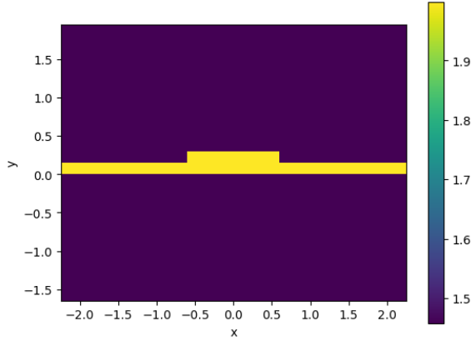
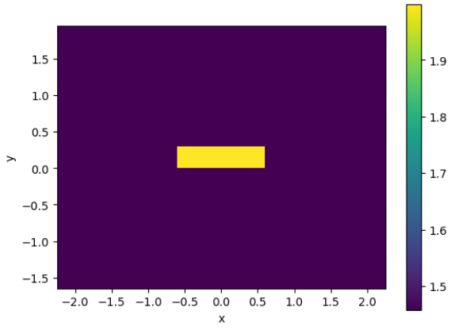
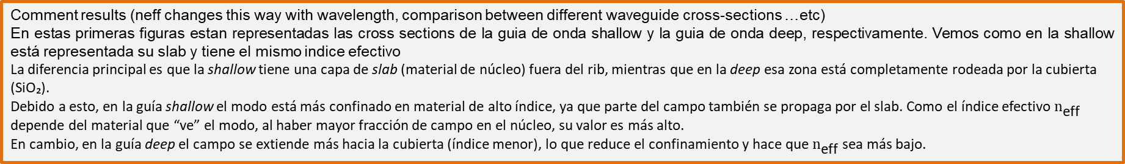
Learning outcome #2 – Wavelength behavior Wavelength 1.5-1.6 µm (step 0.01 µm) – width 1.2 µm
slab = 150nm
Comment results (neff changes this way with wavelength, comparison between different waveguide cross-sections …etc)
En estas primeras figuras estan representadas las cross sections de la guia de onda shallow y la guia de onda deep, respectivamente. Vemos como en la shallow está representada su slab y tiene el mismo indice efectivo
La diferencia principal es que la shallow tiene una capa de slab (material de núcleo) fuera del rib, mientras que en la deep esa zona está completamente rodeada por la cubierta (SiO₂).
Debido a esto, en la guía shallow el modo está más confinado en material de alto índice, ya que parte del campo también se propaga por el slab. Como el índice efectivo $n_{\text{eff}}$ depende del material que “ve” el modo, al haber mayor fracción de campo en el núcleo, su valor es más alto.
En cambio, en la guía deep el campo se extiende más hacia la cubierta (índice menor), lo que reduce el confinamiento y hace que $n_{\text{eff}}$ sea más bajo.

Slide 6
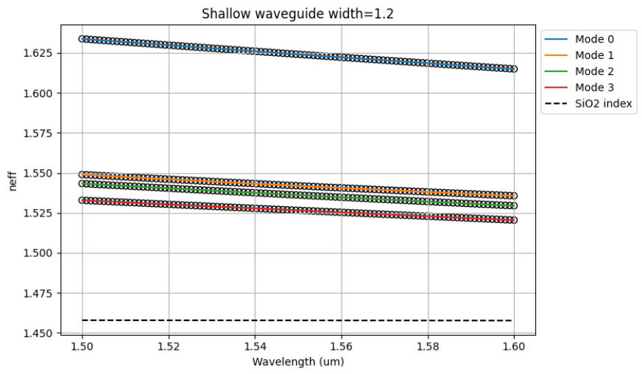
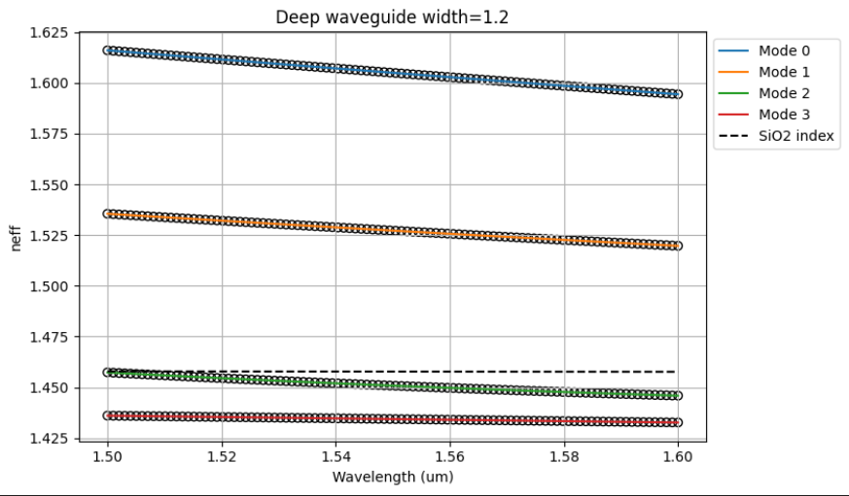
Learning outcome #2 – Wavelength behavior Wavelength 1.5-1.6 µm (step 0.01 µm) – width 1.2 µm
slab_thickness = 150nm

Slide 7
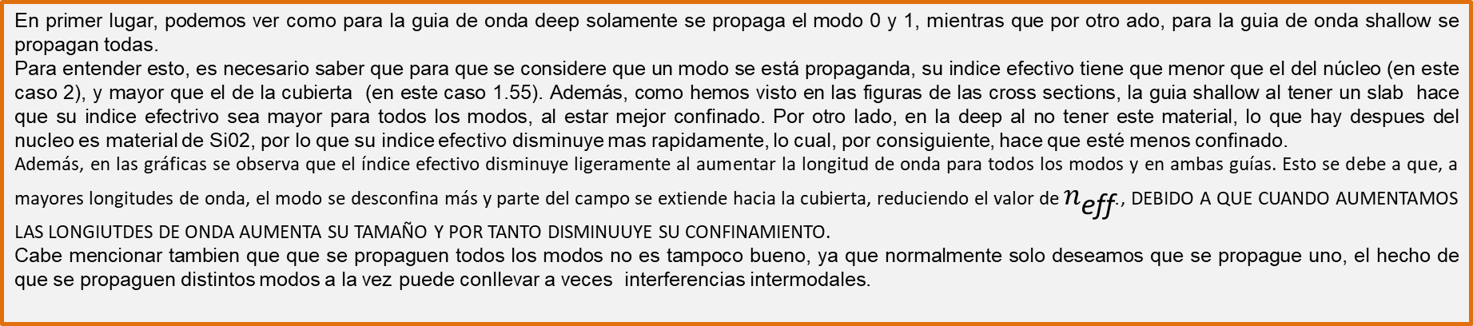
Learning outcome #2 – Wavelength behavior Wavelength 1.5-1.6 µm (step 0.01 µm) – width 1.2 µm
Comment results (neff changes this way with wavelength, comparison between different waveguide
cross-sections …etc)
En primer lugar, podemos ver como para la guia de onda deep solamente se propaga el modo 0 y 1, mientras que por otro ado, para la guia de onda shallow se propagan todas.
Para entender esto, es necesario saber que para que se considere que un modo se está propaganda, su indice efectivo tiene que menor que el del núcleo (en este caso 2), y mayor que el de la cubierta (en este caso 1.55). Además, como hemos visto en las figuras de las cross sections, la guia shallow al tener un slab hace que su indice efectrivo sea mayor para todos los modos, al estar mejor confinado. Por otro lado, en la deep al no tener este material, lo que hay despues del nucleo es material de Si02, por lo que su indice efectivo disminuye mas rapidamente, lo cual, por consiguiente, hace que esté menos confinado.
Además, en las gráficas se observa que el índice efectivo disminuye ligeramente al aumentar la longitud de onda para todos los modos y en ambas guías. Esto se debe a que, a mayores longitudes de onda, el modo se desconfina más y parte del campo se extiende hacia la cubierta, reduciendo el valor de $n_{\text{eff}}$., DEBIDO A QUE CUANDO AUMENTAMOS LAS LONGIUTDES DE ONDA AUMENTA SU TAMAÑO Y POR TANTO DISMINUUYE SU CONFINAMIENTO.
Cabe mencionar tambien que que se propaguen todos los modos no es tampoco bueno, ya que normalmente solo deseamos que se propague uno, el hecho de que se propaguen distintos modos a la vez puede conllevar a veces interferencias intermodales.

Slide 8
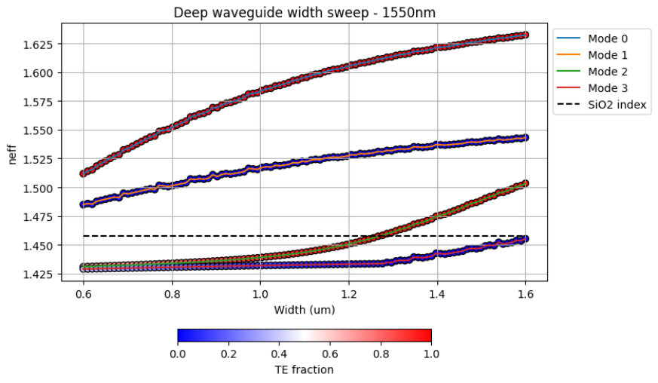
Learning outcome #3 – Width dependence Width 0.6 - 1.6 µm (step 0.1 µm) – Wavelength 1.55 µm

Slide 9
Learning outcome #3 – Width dependence Width 0.6 - 1.6 µm (step 0.1 µm) – Wavelength 1.55 µm
Comment results (neff changes this way with width, polarization behavior, etc…)
En esta figura se observa el comportamiento de los índices efectivos de los distintos modos en función del ancho de la guía. Primeramente, cabe destacar que tal y como está representada la figura, las líneas rojas corresponden a los modos TE, mientras que las azules a los modos TM. Esto se ha deducido gracias a la representación del porcentaje de modo TE y su correspondencia con los colores.
Por un lado, temenos tanto el modo 0 TE como el modo 0 TM, los cuales se van a propagar para todos los anchos representados. Sin embargo, se puede observar que conforme aumenta el ancho de la guia, al mantener la misma longitud de onda, el índice efectivo de estos modos aumenta, al tener mas espacio y poder tener un major confinamiento.
Por otro lado, tenemos el modo 1 TE, que corresponde al modo 2 de la guía, el cual hasta que no consigue un ancho de 1.25um aproximadamente, no empieza a propagarse. En dicho momento, es cuando la guía de onda pasa a ser multimodo, debido a que se estarían propaganda dos modos TE. Por último, encontramos el modo 3, que corresponde al modo TM 1, el cual para el rango de anchos de guia elegido nunca va a propagarse.
Si comparamos con el ejercicio dos, en las guias de onda deep nunca llegaban a propagarse estos dos últimos modos (modo TM1 y TE1), ya que estabamos variando la longitud de onda. Sin embargo, para el caso actual donde se están variando los anchos de la guia, llegados a un determinado valor, si que comenzarian a propagarse.

Slide 10
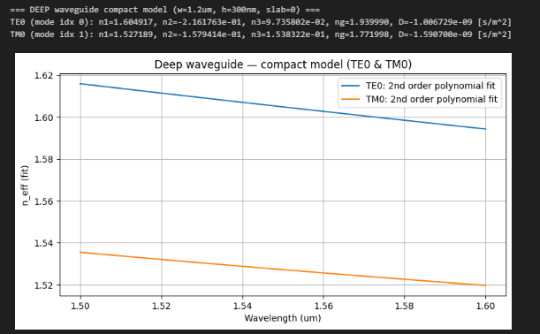
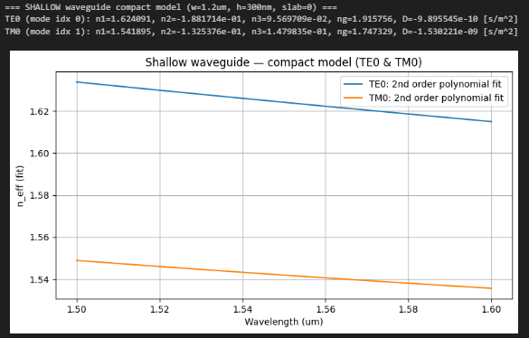
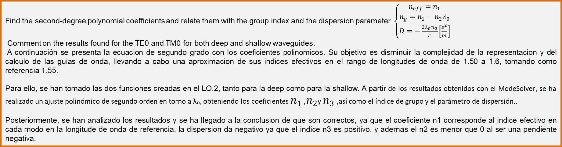
Learning outcome #4 – Waveguide compact model - Find the compact models of the following waveguides: Deep waveguide, h=300nm, w=1.2um - Shallow waveguide, core h=300nm, slab h=150 nm, w = 1.2um
slab: 150nm
Find the second-degree polynomial coefficients and relate them with the group index and the dispersion parameter. $\left\{\begin{aligned}n_{eff}=n_{1} \\ n_{g}=n_{1}−n_{2}λ_{0} \\ D=−\frac{2λ_{0}n_{3}}{c}\left[\frac{s^{2}}{m}\right]\end{aligned}\right.$
Comment on the results found for the TE0 and TM0 for both deep and shallow waveguides.
A continuación se presenta la ecuacion de segundo grado con los coeficientes polinomicos. Su objetivo es disminuir la complejidad de la representacion y del calculo de las guias de onda, llevando a cabo una aproximacion de sus indices efectivos en el rango de longitudes de onda de 1.50 a 1.6, tomando como referencia 1.55.
Para ello, se han tomado las dos funciones creadas en el LO.2, tanto para la deep como para la shallow. A partir de los resultados obtenidos con el ModeSolver, se ha realizado un ajuste polinómico de segundo orden en torno a λ₀, obteniendo los coeficientes $n_{1}$, $n_{2}$y $n_{3}$, así como el índice de grupo y el parámetro de dispersión..
Posteriormente, se han analizado los resultados y se ha llegado a la conclusion de que son correctos, ya que el coeficiente n1 corresponde al indice efectivo en cada modo en la longitude de onda de referencia, la dispersion da negativo ya que el indice n3 es positivo, y ademas el n2 es menor que 0 al ser una pendiente negativa.

Slide 11
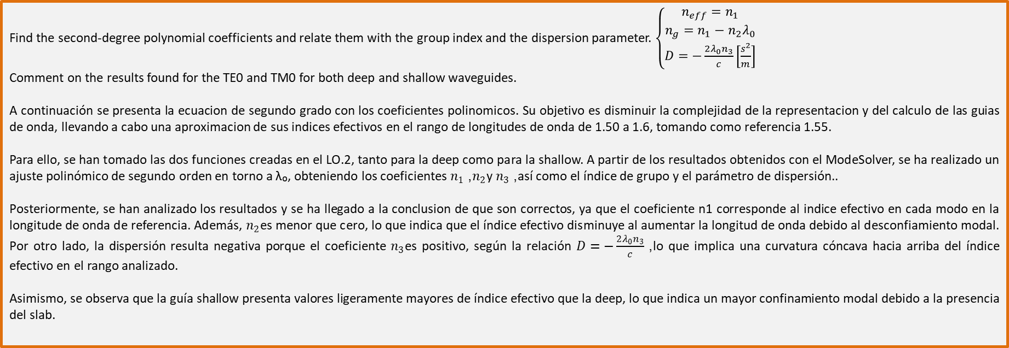
Learning outcome #4 – Waveguide compact model - Find the compact models of the following waveguides: Deep waveguide, h=300nm, w=1.2um - Shallow waveguide, core h=300nm, slab h=150 nm, w = 1.2um
Find the second-degree polynomial coefficients and relate them with the group index and the dispersion parameter. $\left\{\begin{aligned}n_{eff}=n_{1} \\ n_{g}=n_{1}−n_{2}λ_{0} \\ D=−\frac{2λ_{0}n_{3}}{c}\left[\frac{s^{2}}{m}\right]\end{aligned}\right.$
Comment on the results found for the TE0 and TM0 for both deep and shallow waveguides.
A continuación se presenta la ecuacion de segundo grado con los coeficientes polinomicos. Su objetivo es disminuir la complejidad de la representacion y del calculo de las guias de onda, llevando a cabo una aproximacion de sus indices efectivos en el rango de longitudes de onda de 1.50 a 1.6, tomando como referencia 1.55.
Para ello, se han tomado las dos funciones creadas en el LO.2, tanto para la deep como para la shallow. A partir de los resultados obtenidos con el ModeSolver, se ha realizado un ajuste polinómico de segundo orden en torno a λ₀, obteniendo los coeficientes $n_{1}$, $n_{2}$y $n_{3}$, así como el índice de grupo y el parámetro de dispersión..
Posteriormente, se han analizado los resultados y se ha llegado a la conclusion de que son correctos, ya que el coeficiente n1 corresponde al indice efectivo en cada modo en la longitude de onda de referencia. Además, $n_{2}$es menor que cero, lo que indica que el índice efectivo disminuye al aumentar la longitud de onda debido al desconfiamiento modal. Por otro lado, la dispersión resulta negativa porque el coeficiente $n_{3}$es positivo, según la relación $D=−\frac{2λ_{0}n_{3}}{c}$, lo que implica una curvatura cóncava hacia arriba del índice efectivo en el rango analizado.
Asimismo, se observa que la guía shallow presenta valores ligeramente mayores de índice efectivo que la deep, lo que indica un mayor confinamiento modal debido a la presencia del slab.

Slide 12
Learning outcome #5 – Bend waveguide radius vs. loss – deep Find neff_TE0 for wvl 1.55 µm, width 1.2 µm for R=25,50,75,100, 125,150 µm
deep waveguide
Paste Total Loss (dB/90º) vs R & neff_TE0 vs R
Comment results, which is the safe radius?, consider safe means less than 0.1 dB/90º.

Slide 13

Thank you
git config --global user.name "{Tu nombre de usuario}"
git add -A
git commit -m "cambios"
git push

